Slide 1
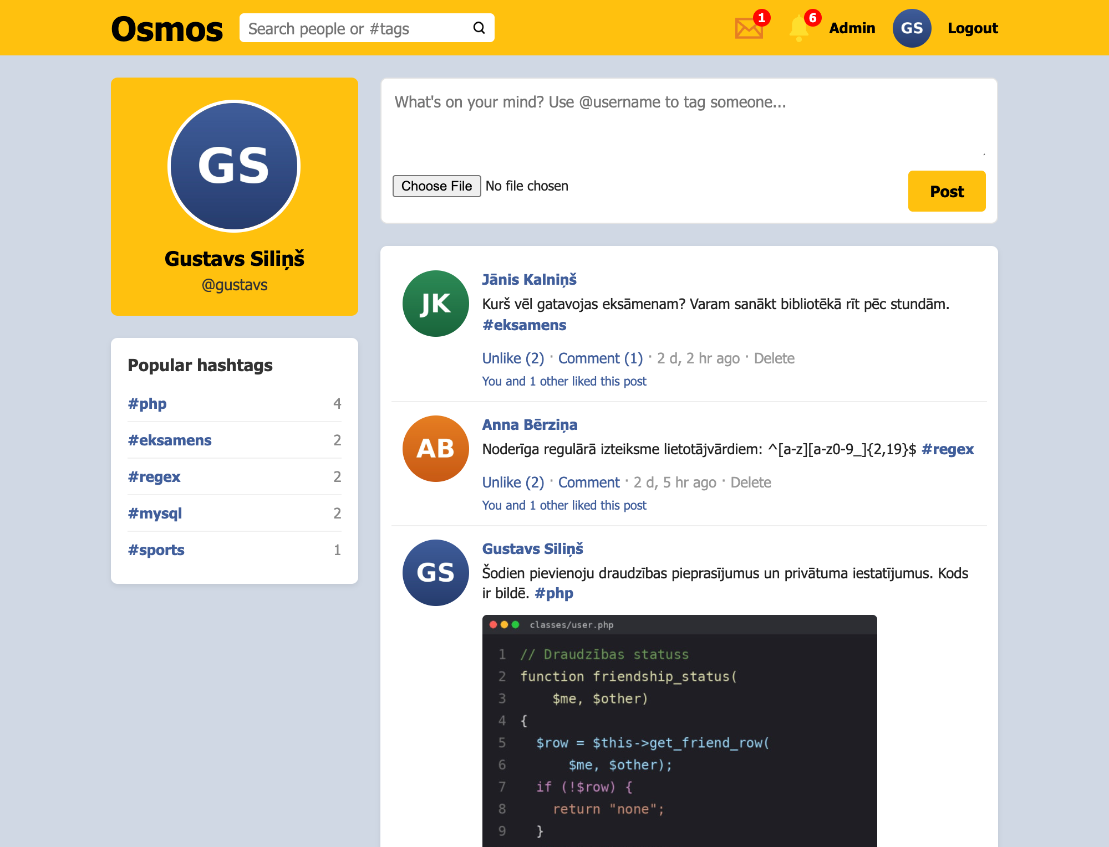
Sociālā tīkla tīmekļa lietotne Osmos
Kvalifikācijas eksāmena praktiskā daļa
Gustavs Siliņš, 9. grupa
Rīgas Metālapstrādes profesionālā vidusskola, 2026

Slide 2




Kāpēc klasei savs sociālais tīkls
Saziņa izkaisīta
Klases saziņa notiek vairākās lietotnēs vienlaikus.
Reklāmas un svešs saturs
Risinājums
Lielās platformas mācību saziņu sajauc ar reklāmām.
Slēgts sociālais tīkls vienai klasei vai skolai, kurā katrs lietotājs pats izvēlas, vai viņa saturu redz visi vai tikai draugi.
Dati citu serveros
Klase nevar noteikt, kādi dati tiek uzkrāti un kas tos redz.

Slide 3

Darba mērķis un uzdevumi
Mērķis: izstrādāt sociālā tīkla tīmekļa lietotni “Osmos” vienas klases vai skolas audzēkņu saziņai.
1
Izpētīt līdzīgus sociālos tīklus un noteikt prasības
4
Realizēt funkcijas PHP valodā un lietotāja saskarni
2
Izvēlēties izstrādes rīkus un tehnoloģijas
5
Pārbaudīt sistēmas darbību ar testiem
3
Izstrādāt arhitektūru un datubāzes struktūru
6
Sagatavot dokumentāciju un lietotāja ceļvedi

Slide 4


Dokumentācijas struktūra
1
Uzdevuma nostādne
2
Prasību specifikācija
3
Līdzekļu izvēle
lomas un iespējas
15 funkcionālās prasības
XAMPP, PHP, MariaDB
4
Modelēšana
5
Datu struktūras
6
Lietotāja ceļvedis
arhitektūra, ER, datu plūsmas
11 tabulas
instalācija, 17 ekrānattēli
7
Testēšana
Secinājumi
Pielikums
52 testa gadījumi
rezultāti un attīstība
1414 rindas pirmkoda

Slide 5



Sistēmas iespējas
Apmeklētājs
Lietotājs
Administrators
Reģistrēties ar lietotājvārdu
Pieslēgties sistēmai
Profils un privātums
Draudzības pieprasījumi
Ieraksti, komentāri, “patīk”
Tēmturi un meklēšana
Privātās ziņas, paziņojumi
Grupas ar lomām
Sistēmas statistika
Kontu bloķēšana
Administratora tiesības
Paroles atiestatīšana
Satura dzēšana

Slide 6
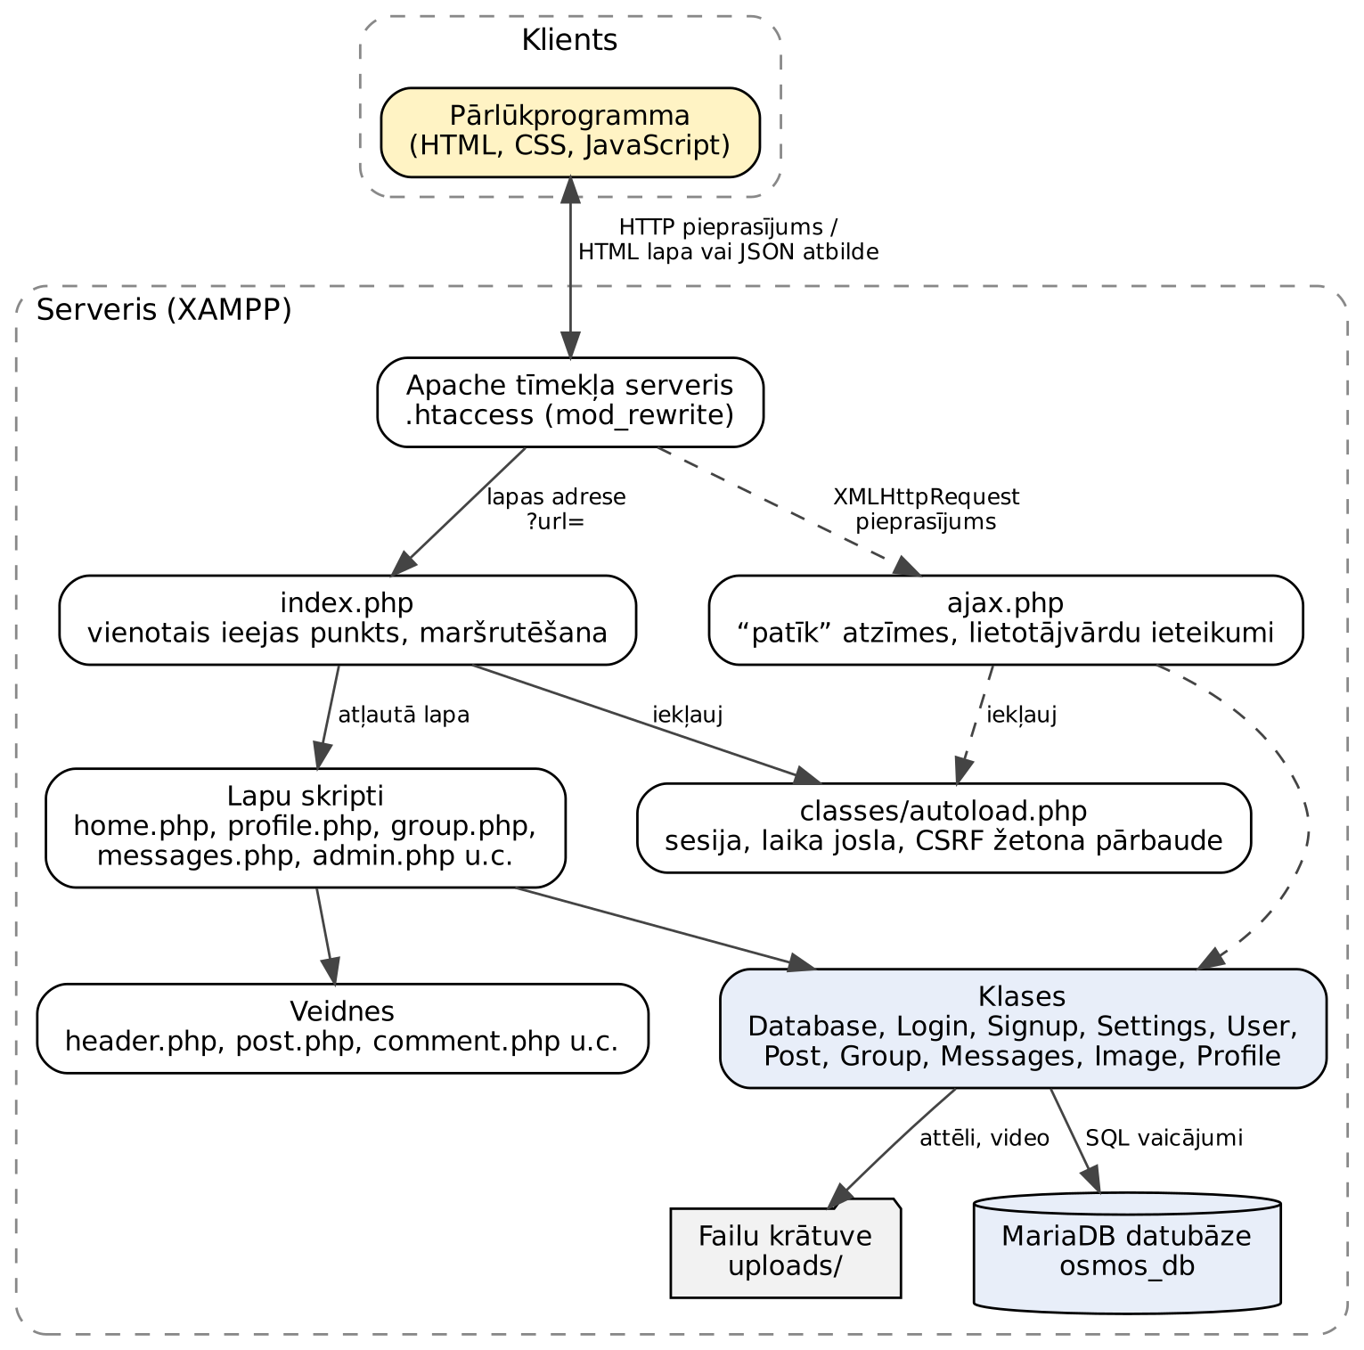
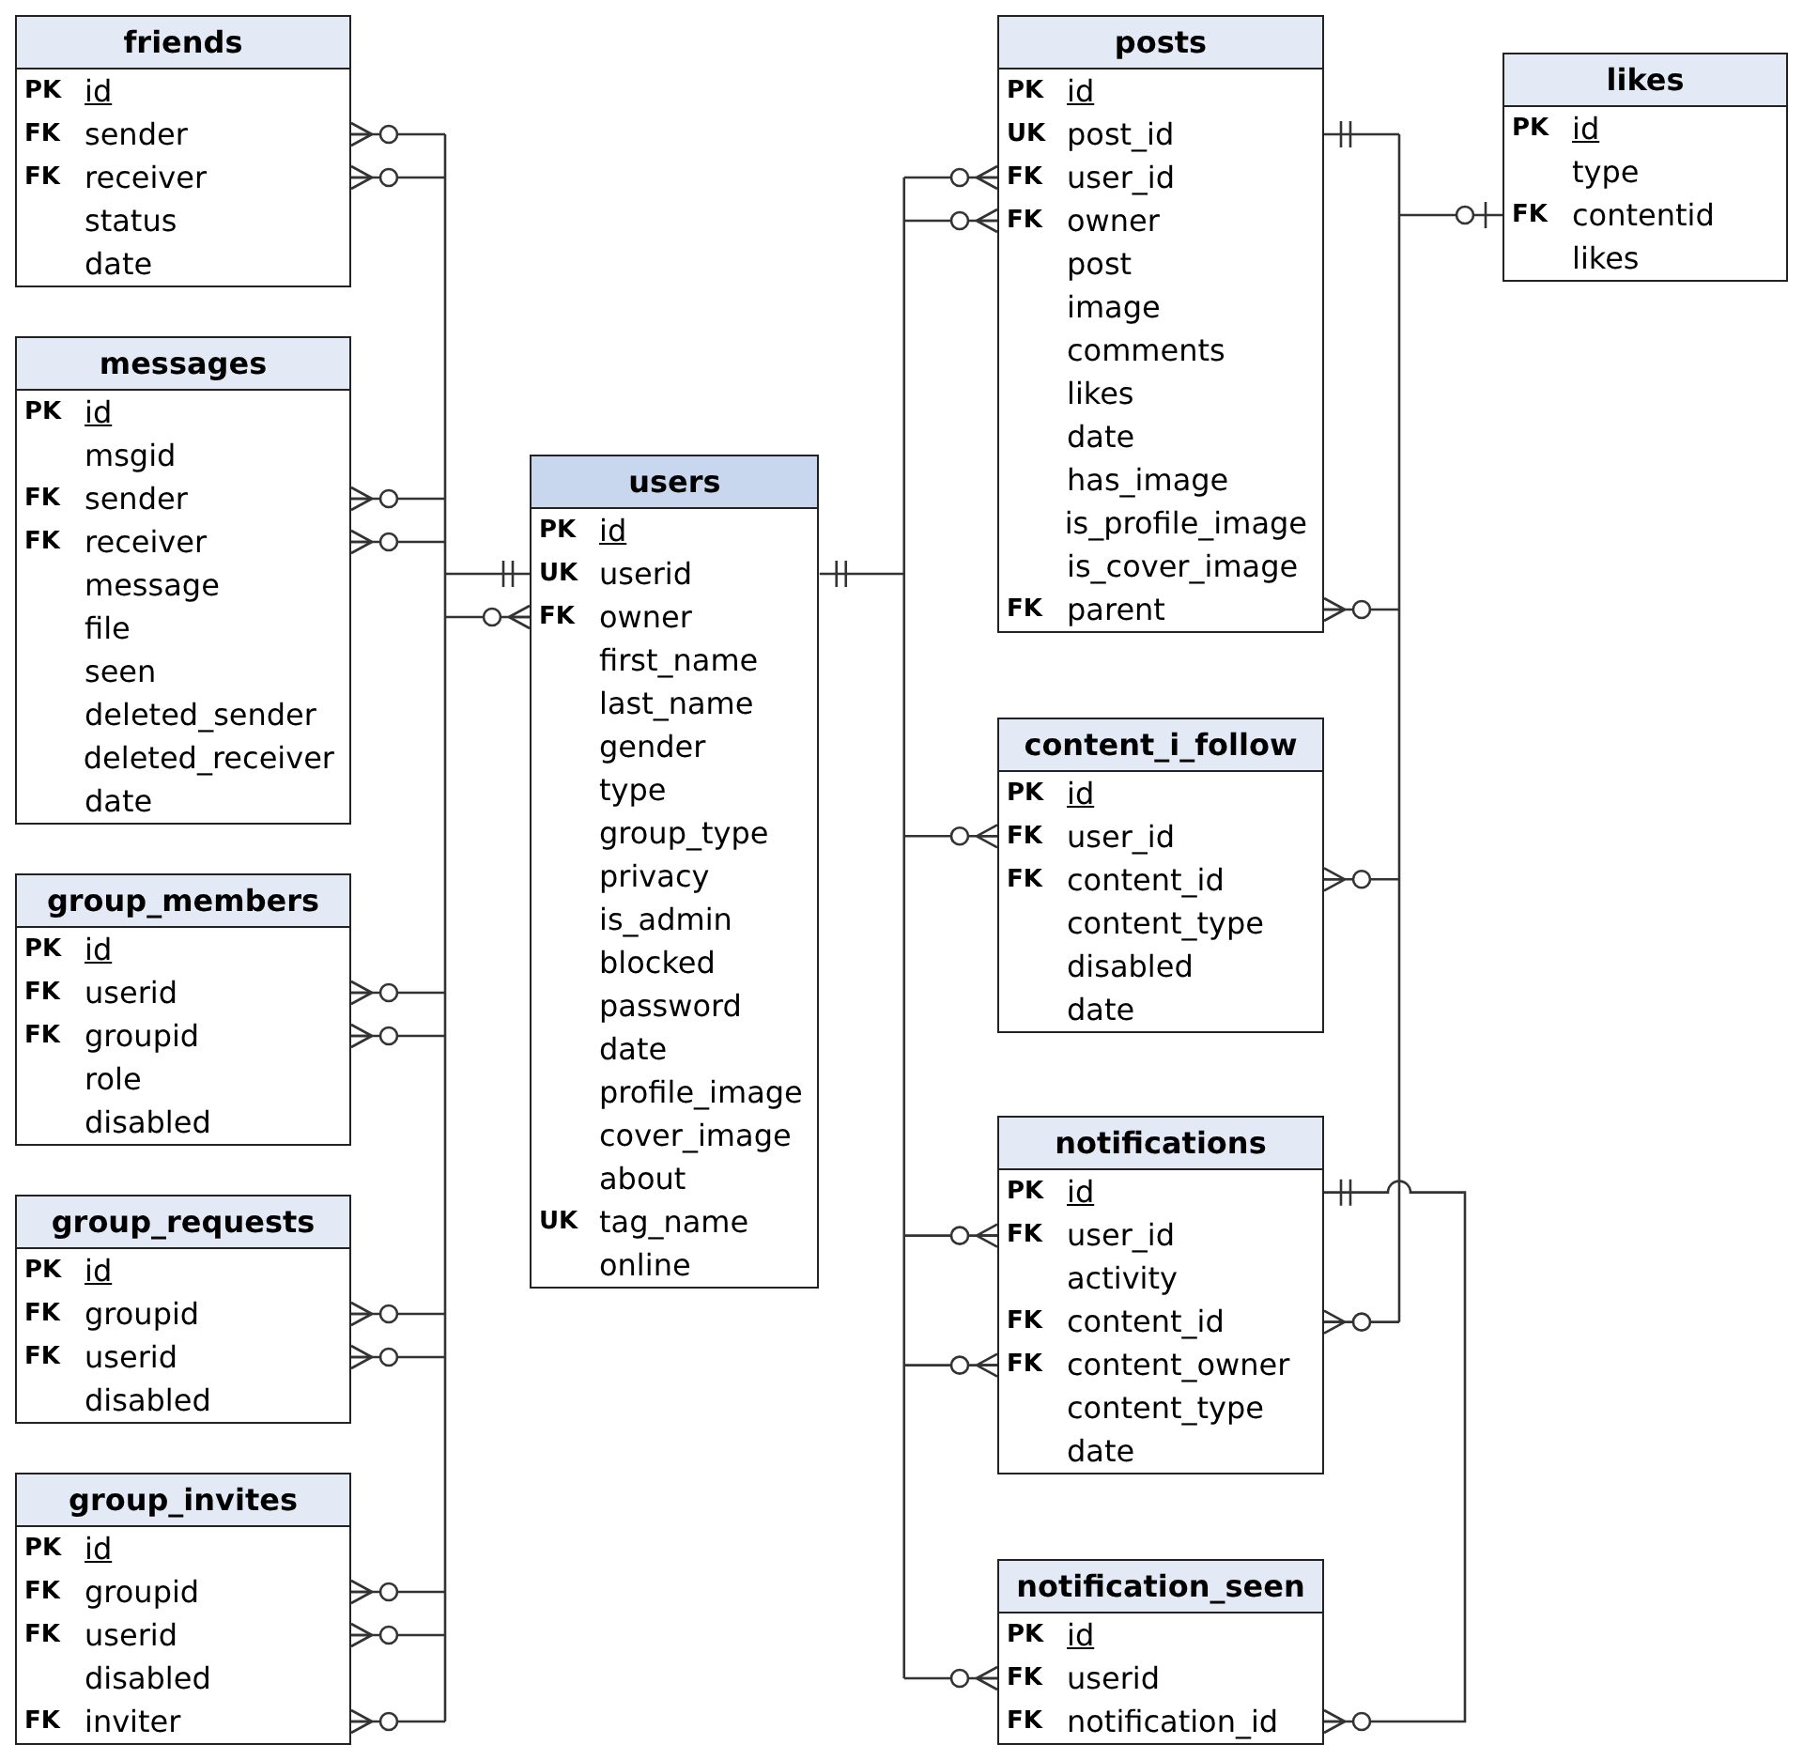
Arhitektūra un datubāze
XAMPP: Apache, PHP 8 un MariaDB. Visas lapas atver viens ieejas punkts index.php.
11 tabulas: lietotāji un grupas vienā tabulā users, komentārs ir ieraksts ar lauku parent.

Slide 7






Privātums un drošība
Kurš redz ierakstu
Drošība
1
Administrators redz visu saturu
Paroles: jaucējvērtība ar password_hash
2
Privātas grupas ierakstus redz tikai dalībnieki
SQL injekcijas: vērtības aizsargātas
3
Komentāram ir tāda pati redzamība kā ierakstam
XSS: teksts caur htmlspecialchars
CSRF: žetons katrā formā
4
“Friends only” ierakstus redz autors un draugi
Augšupielāde: tips pēc faila satura
Viena metode can_view_post visām lapām, arī tēmturu meklēšanai.
Tiesības: pārbaude servera pusē

Slide 8

Regulārās izteiksmes
Lietotājvārds
^[a-z][a-z0-9_]{2,19}$
der: anna_b, janis2008
neder: 1karlis, jā, ab
Lietotāja atzīme
(^|[^\w&@])@([a-zA-Z0-9_]+)
@janis_k kļūst par saiti
janis@gmail.com nav atzīme
Tēmturis
(^|[^\w&#])#([a-zA-Z_][a-zA-Z0-9_]*)
#php, #mysql kļūst par saiti
C# un it's nav tēmturi
Meklēšana datubāzē ar REGEXP: tēmturis tiek meklēts kā atsevišķs vārds, tāpēc “#ph” neatrod “#php”.

Slide 9
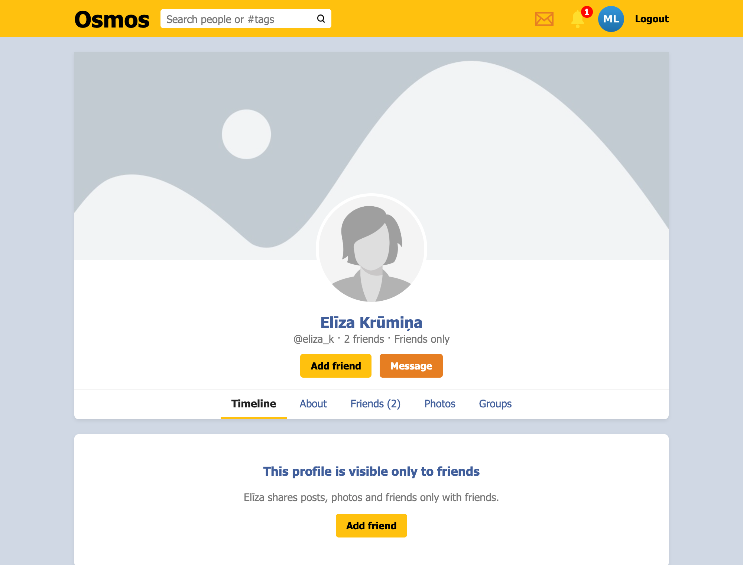
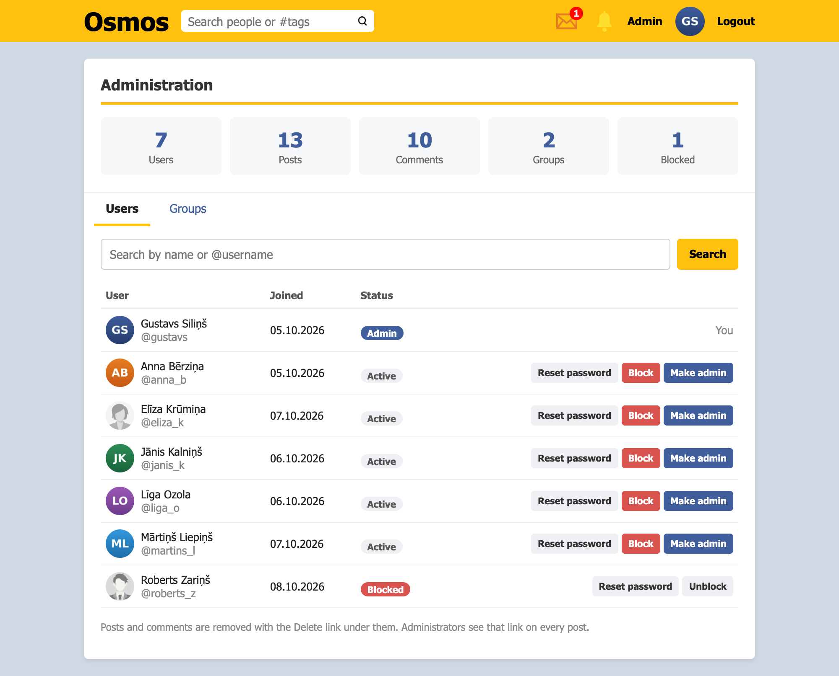
Programmas demonstrācija
Ziņu lenta un populārākie tēmturi
Profils, kas redzams tikai draugiem
Administratora panelis

Slide 10
Testēšana
52
testa gadījumi
52
izpildīti pareizi
40 ms
ziņu lenta ar 1023 ierakstiem

Slide 11






Secinājumi un priekšlikumi
Rezultāts
Turpmākā attīstība
Visas uzdevuma funkcijas realizētas
Sagatavotie vaicājumi (prepared statements)
Papildus grupas, ziņas, paziņojumi un administrēšana
Ārējās atslēgas datubāzē
Saskarne viedtālruņiem
52 testi izpildīti pareizi
Jaunu ziņu automātiska ielāde
Aizsardzība pret SQL injekcijām, XSS un CSRF
Latviešu valodas saskarne

Slide 12
Paldies par uzmanību!
Jautājumi?
Gustavs Siliņš, 9. grupa · Sociālā tīkla tīmekļa lietotne Osmos

